Slide 1
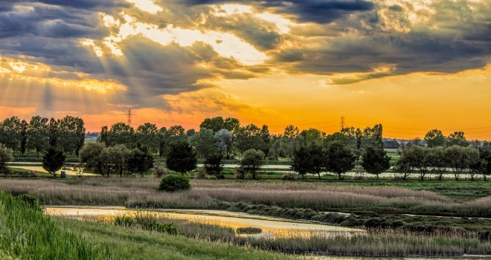
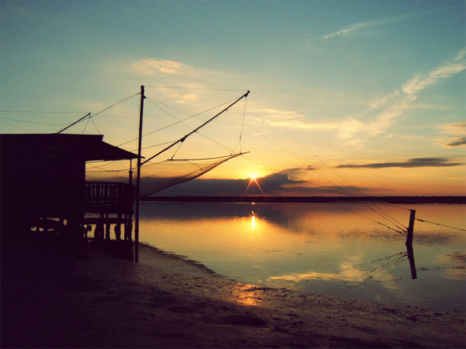
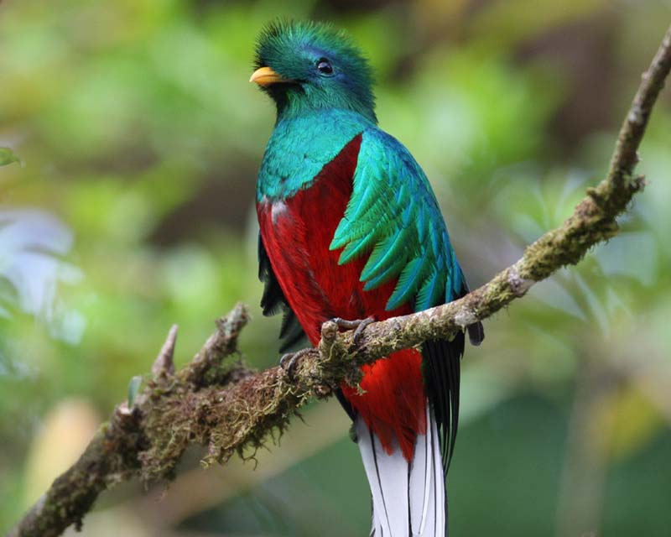
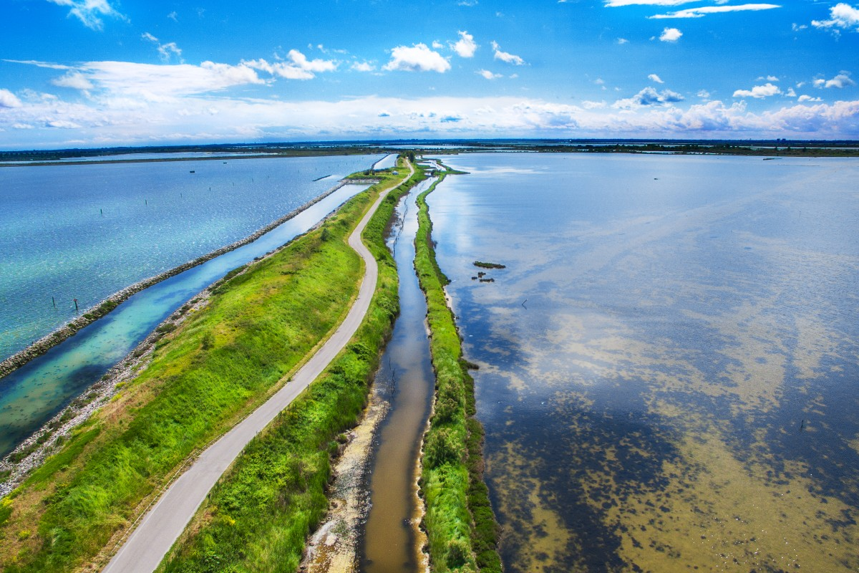
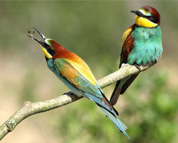
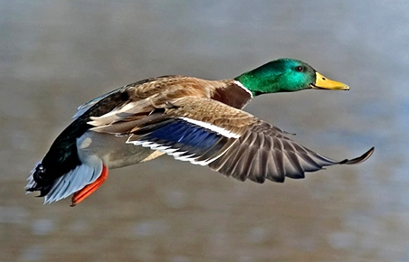
Il Delta del Po

Slide 2
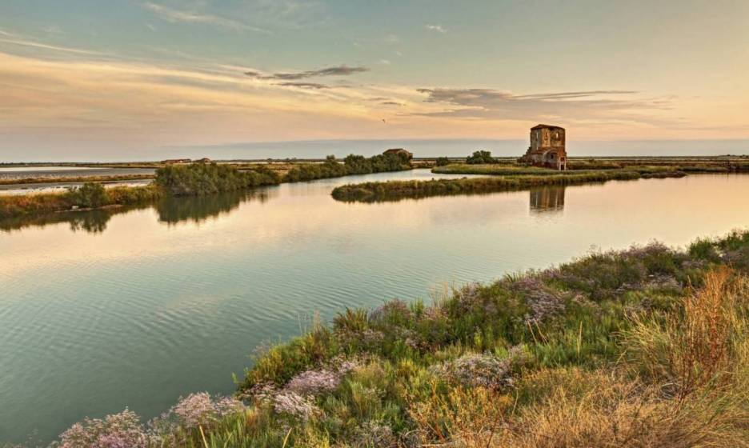
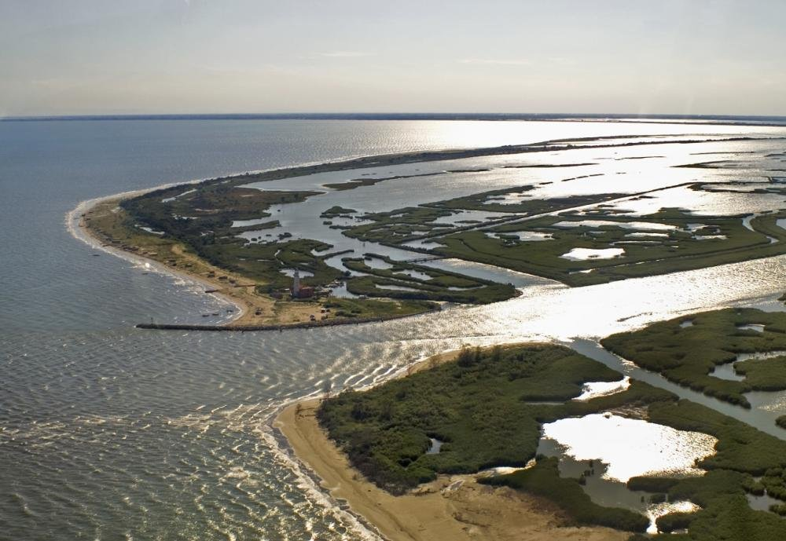
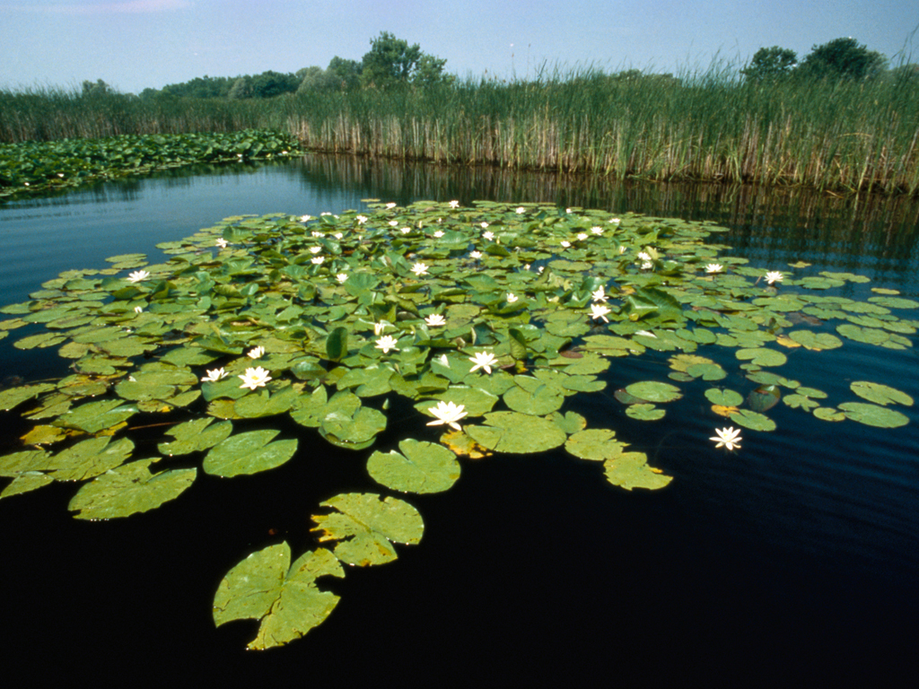
La foce a delta
Il Delta del Po è un deposito sedimentario formatosi alla foce del fiume Po, nel mare Adriatico. Occupa una superficie di oltre 400 km² ed è costituito da cinque rami fluviali: Po di Maestra (o Maistra), Po della Pila, Po delle Tolle, Po di Gnocca e Po di Goro. La varietà di ambienti dà origine a diversi tipi di vegetazione, ciascuno dei quali risulta strettamente legato alle caratteristiche del suolo, al clima locale e all’influenza dell’uomo. A seconda della maggiore o minore presenza di sale, si creano ambienti naturali diversi.

Slide 3
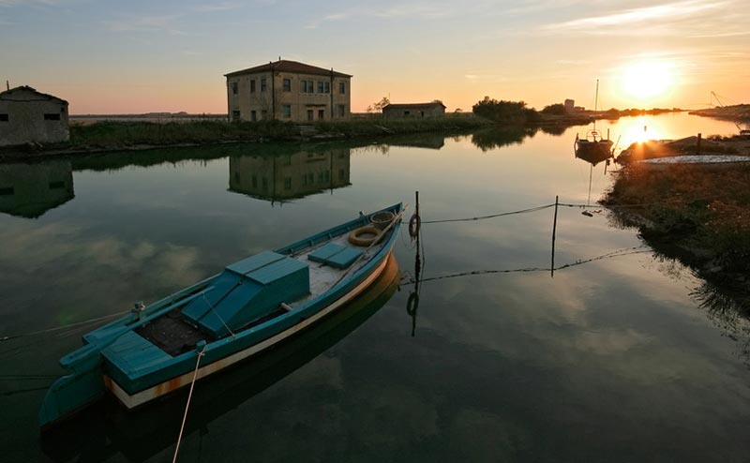
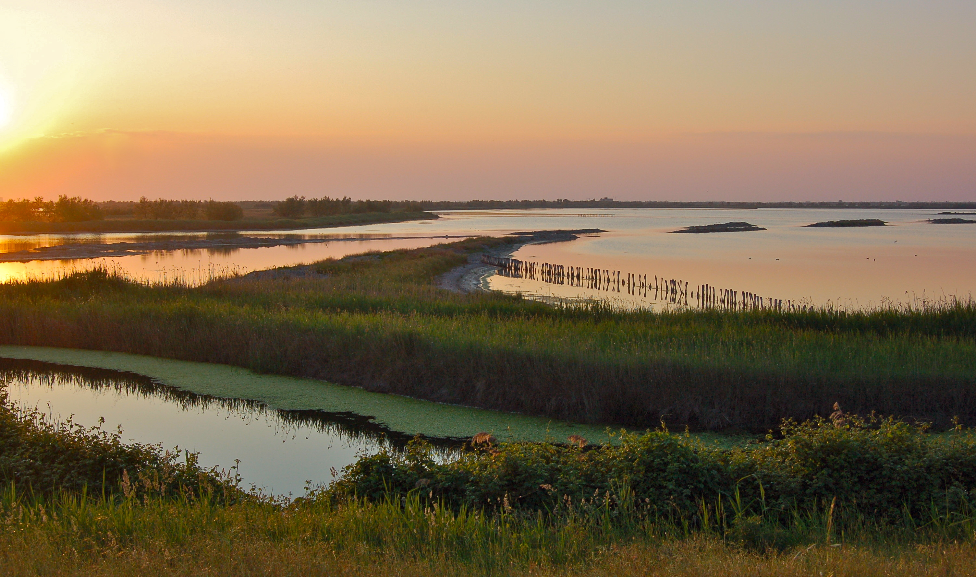
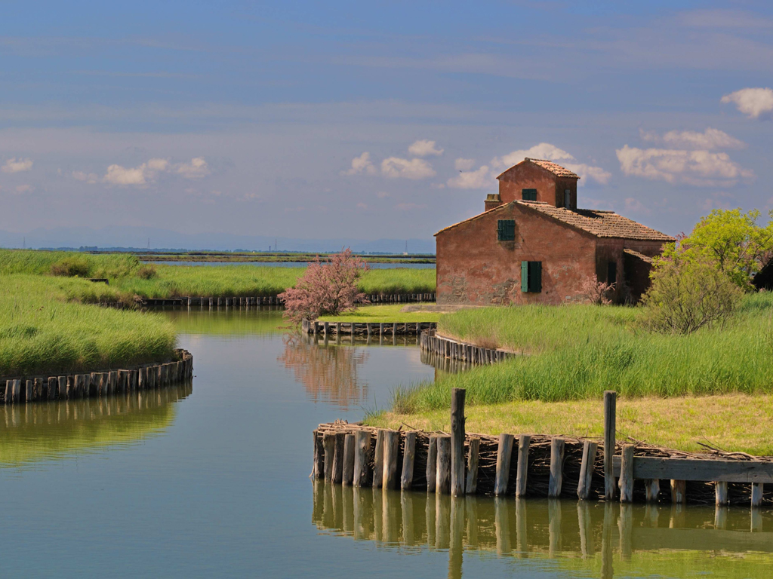
Patrimonio dell’Umanità
L'area deltizia del Po, da sempre soggetta ad alluvioni, ha conosciuto diversi progetti di controllo idraulico e opere di bonifica. Essa presenta una straordinaria ricchezza di ambienti naturali e una grande varietà di specie animali e vegetali. A tutela del delta, una delle più estese zone umide del Mediterraneo, è stato istituito nel 1988 il Parco regionale del Delta del Po, inserito nella lista del Patrimonio Mondiale stilato dall’UNESCO. Nel corso della storia, la posizione strategica della regione ha reso l’area oggetto di divergenti interessi da parte degli insediamenti umani che popolavano o controllavano la zona.

Slide 4
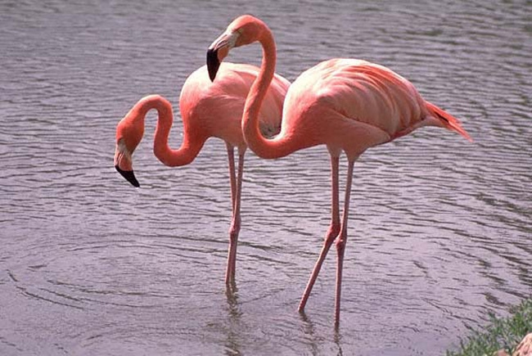
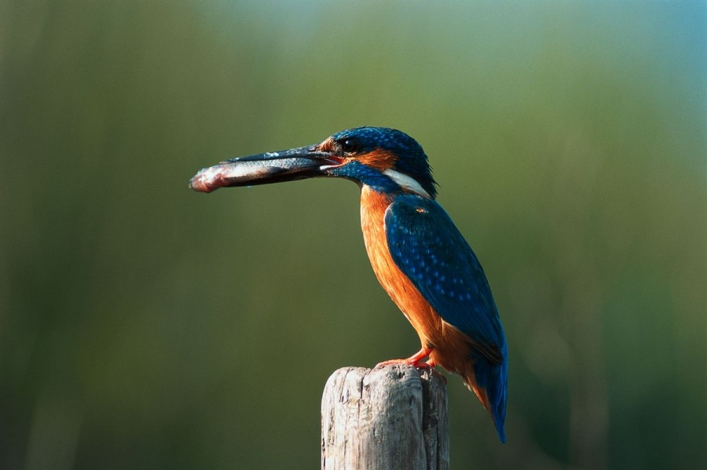
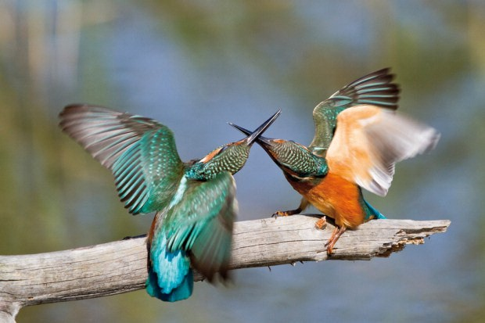
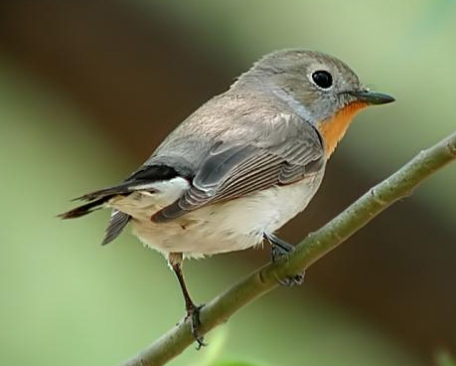
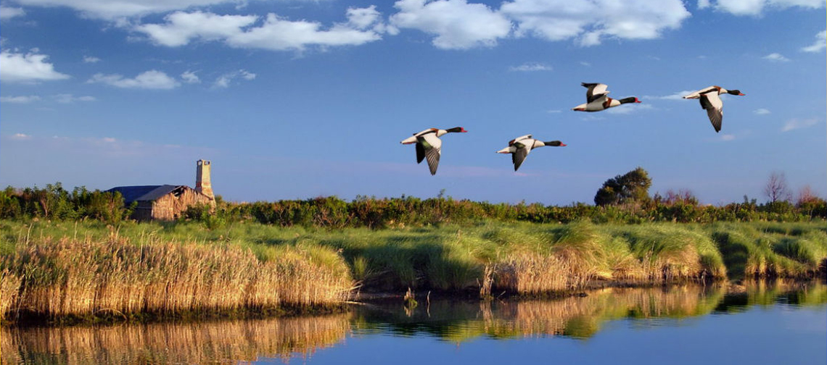
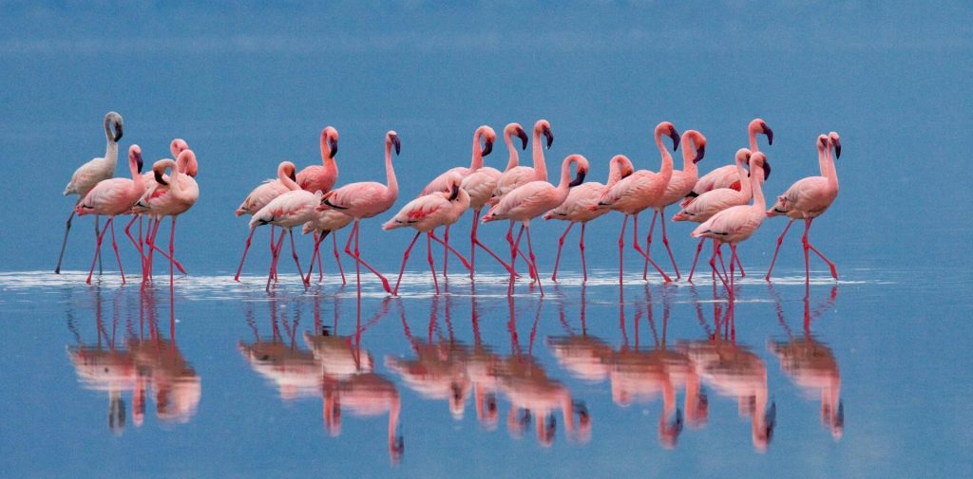
La Biodiversità
l Delta del Po è la più vasta zona umida italiana e una delle aree naturalisticamente più importanti d’Europa. La sua biodiversità è straordinaria, con quasi 1000 specie di piante identificate e oltre 370 di uccelli. In prossimità delle foci, dove la mano dell’uomo è riuscita solo in minima parte ad alterare l’ ambiente, prende vita un articolato mosaico di valli da pesca, sacche, scanni e barene dove coesistono acqua dolce e acqua marina e in cui, grazie all’abbondanza di cibo, si riproducono uccelli rari come la sterna zampenere, il fenicottero rosa, il gabbiano corallino, la beccaccia di mare, la pettegola, il fraticello e il fratino. L’avifauna è così ricca di specie rare che il Delta del Po richiama ogni anno migliaia di birdwatcher da ogni parte d’Italia e d’Europa, soprattutto in primavera.

